Slide 1
Профилактика рисков причинения вреда (ущерба) охраняемым законом ценностям Профилактический визит
Федеральная служба по гидрометеорологии и
мониторингу окружающей среды
2024

Slide 2
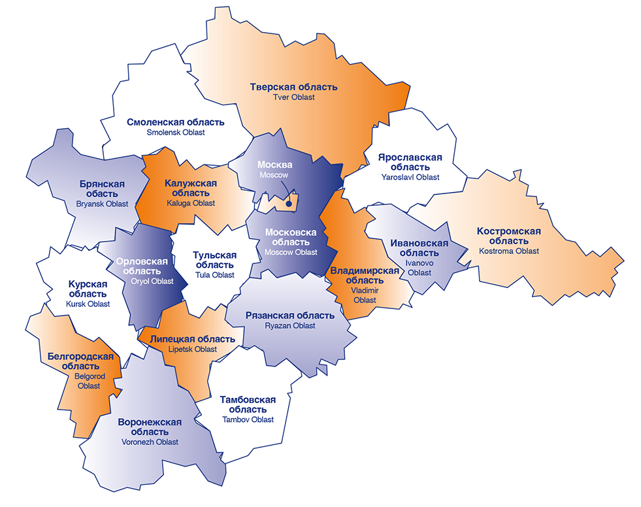
ДЕПАРТАМЕНТ РОСГИДРОМЕТА ПО ЦФО
Департамент является территориальным органом Росгидромета в Центральном федеральном округе, уполномоченным на осуществление контроля (надзора) за соблюдением лицензиатами обязательных требований

Slide 3
ДЕПАРТАМЕНТ РОСГИДРОМЕТА ПО ЦФО
Федеральный закон
«О государственном контроле (надзоре) и муниципальном контроле в Российской Федерации» от 31.07.2020 № 248-ФЗ
Контрольные (надзорные) мероприятия
Глава 12 № 248-ФЗ
Профилактические мероприятия
Глава 10 № 248-ФЗ
Плановые не проводятся до 2030 года
(ПП РФ от 10.03.2022 N 336, п. 11 (3))
Проводятся
Постановление Правительства РФ от 16.11.2020 № 1845
Программа профилактических мероприятий на 2024 год
(приказ Росгидромета от 15.12.2023 № 602)
Внеплановые в 2024 году
по сокращенному числу оснований,
п. 3 ПП РФ № 336:
- при непосредственной угрозе причинения вреда жизни и здоровью граждан,
- при выявлении индикаторов риска и др.

Slide 4
ДЕПАРТАМЕНТ РОСГИДРОМЕТА ПО ЦФО
Приказ Минприроды России
от 06.10.2023 N 653
"Об утверждении перечня индикаторов риска нарушения обязательных требований, используемых при осуществлении федерального государственного лицензионного контроля (надзора) за деятельностью в области гидрометеорологии и смежных с ней областях (за исключением указанной деятельности, осуществляемой в ходе инженерных изысканий, выполняемых для подготовки проектной документации, строительства, реконструкции объектов капитального строительства)"
2 индикатора
Поступление в Росгидромет заявления о предоставлении лицензии (о внесении изменений в реестр лицензий) на осуществление ДОГ и СО от соискателя лицензии (лицензиата), объекты (здания, и (или) помещения, и (или) сооружения, не являющиеся объектами жилого назначения, и (или) земельные участки, и (или) части акватории водного объекта) которого, используемые для осуществления ДОГ и СО, принадлежат на праве собственности или ином законном основании иному лицензиату
при условии
отсутствия в лицензирующем органе направленного таким лицензиатом заявления о внесении изменений в реестр лицензий на осуществление ДОГ и СО в связи с прекращением ДОГ и СО в одном месте или нескольких местах ее осуществления с указанием в нем на данное место осуществления ДОГ и СО либо заявления о прекращении ДОГ и СО.
То же
в отношении технических средств и оборудования для выполнения работ (оказания услуг)
при том же условии
с указанием в заявлении иного лицензиата на место осуществления деятельности в области гидрометеорологии и смежных с ней областях, в котором расположены данные технические средства и оборудование

Slide 5
ДЕПАРТАМЕНТ РОСГИДРОМЕТА ПО ЦФО
Стимулирование добросовестного соблюдения обязательных требований всеми контролируемыми лицами
Создание условий для доведения обязательных требований до контролируемых лиц, повышение информированности о способах их соблюдения
Цели
профилактики
Устранение условий, причин и факторов, способных привести к нарушениям обязательных требований и (или) причинению вреда (ущерба) охраняемым законом ценностям

Slide 6
Виды профилактических мероприятий
Информирование
Обобщение правоприменительной практики
Консультирование
Объявление предостережения
Профилактический визит

Slide 7
Информирование. Контрольные (надзорные) органы осуществляют информирование контролируемых лиц и иных заинтересованных лиц по вопросам соблюдения обязательных требований. Информирование осуществляется посредством размещения соответствующих сведений на официальном сайте контрольного (надзорного) органа в сети "Интернет", в средствах массовой информации, через личные кабинеты контролируемых лиц в государственных информационных системах (при их наличии) и в иных формах (ст. 46 № 248-ФЗ).
Обобщение правоприменительной практики. Основные цели: обеспечение единообразных подходов к применению контрольным (надзорным) органом и его должностными лицами обязательных требований, законодательства Российской Федерации о государственном контроле (надзоре), муниципальном контроле; выявление типичных нарушений обязательных требований, причин, факторов и условий, способствующих возникновению указанных нарушений и др. (ст. 47 № 248-ФЗ).
Консультирование. Консультирование осуществляется по вопросам организации и осуществления лицензионного контроля ( п. 37 Положения), в том числе:
а) порядок отнесения объектов лицензионного контроля к категориям риска;
б) порядок проведения внеплановых контрольных (надзорных) мероприятий;
в) периодичность и порядок проведения плановых контрольных (надзорных) мероприятий;
г) состав и порядок осуществления профилактических мероприятий;
д) порядок обжалования решений лицензирующего органа, действий (бездействия) его должностных лиц.
Объявление предостережения. В случае наличия у контрольного (надзорного) органа сведений о готовящихся нарушениях обязательных требований или признаках нарушений обязательных требований и (или) в случае отсутствия подтвержденных данных о том, что нарушение обязательных требований причинило вред (ущерб) охраняемым законом ценностям либо создало угрозу причинения вреда (ущерба) охраняемым законом ценностям, контрольный (надзорный) орган объявляет контролируемому лицу предостережение о недопустимости нарушения обязательных требований и предлагает принять меры по обеспечению соблюдения обязательных требований (ст. 49 № 248-ФЗ).
Профилактический визит. Проводится инспектором в форме профилактической беседы по месту осуществления деятельности контролируемого лица либо путем использования видео-конференц-связи (ст. 52 № 248-ФЗ, п. 39 Положения).

Slide 8
Обязательный профилактический визит
Лицензиатов, приступающих к деятельности в области гидрометеорологии и смежных с ней областях,
не позднее чем в течение
1 года с начала осуществления такой деятельности
Объектов лицензионного контроля, отнесенных
к категории
значительного риска
Не выдаются предписания об устранении нарушений
обязательных требований
Разъяснения, полученные лицензиатом в ходе профилактического визита, носят рекомендательный характер
Лицензиат вправе отказаться от проведения обязательного профилактического визита, уведомив об этом контролирующий орган в письменной форме на бумажном носителе либо в форме электронного документа, подписанного электронной подписью,
не позднее чем за 3 рабочих дня до даты его проведения

Slide 9
Цель профилактического визита – информирование лицензиата
об обязательных требованиях, предъявляемых к его деятельности либо к принадлежащим ему объектам контроля, их соответствии критериям риска
об основаниях и о рекомендуемых способах снижения категории риска
о видах, содержании и интенсивности контрольных (надзорных) мероприятий, проводимых в отношении объекта контроля исходя из его отнесения к соответствующей категории риска
об особенностях организации и осуществления лицензионного контроля, проводимого в отношении объекта контроля
о полномочиях: статьи 36, 50 № 248-ФЗ и статьи 37, 39, 40 Положения (постановление Правительства Российской Федерации № 1845)

Slide 10
Обязательные лицензионные требования
наличие у лицензиата объекта (здания, и (или) помещения, и (или) сооружения, не являющихся объектами жилого назначения, и (или) земельного участка, и (или) части акватории водного объекта), соответствующего установленным требованиям к конкретному виду работ (услуг), указанных в пункте 2 Положения, а также технических средств и оборудования, принадлежащих ему на праве собственности или на ином законном основании, соответствующих требованиям к средствам измерений, установленным законодательством Российской Федерации об обеспечении единства измерений, и необходимых для выполнения работ (оказания услуг), указанных в пункте 2 Положения, составляющих деятельность в области гидрометеорологии и смежных с ней областях;
а
наличие у лицензиата:
юридического лица - работников, заключивших с ним трудовые договоры для осуществления деятельности в области гидрометеорологии и смежных с ней областях, имеющих высшее образование или среднее профессиональное образование по направлению, соответствующему конкретному виду работ (услуг), указанных в пункте 2 Положения, и стаж работы по лицензируемому виду деятельности не менее 3 лет;
индивидуального предпринимателя - высшего образования или среднего профессионального образования по направлению, соответствующему конкретному виду работ (услуг), указанных в пункте 2 Положения, и стажа работы по лицензируемому виду деятельности не менее 3 лет;
б
в
соблюдение лицензиатом требований к выполнению работ (оказанию услуг), указанных в пункте 2 Положения, и требований к средствам измерений, установленных законодательством Российской Федерации об обеспечении единства измерений (приказ Минприроды России от 30.07.2020 № 524 «Об утверждении требований к проведению наблюдений за состоянием окружающей среды, ее загрязнением»);
г
передача лицензиатом, выполняющим работы (оказывающим услуги) по проведению наблюдений, указанных в пункте 2 Положения, данных, полученных в результате таких наблюдений, в лицензирующий орган в порядке, установленном приказом Министерства природных ресурсов и экологии Российской Федерации (№ 35).

Slide 11
Приказ Министерства природных ресурсов и экологии Российской Федерации от 24.01.2022 № 35
1
2
правила предоставления юридическими лицами, осуществляющими сбор информации о состоянии окружающей среды и ее загрязнении, указанной
информации в Росгидромет
предоставление информации о чрезвычайных ситуациях
техногенного характера, которые оказали, оказывают и (или) могут оказать негативное воздействие на окружающую среду (срок - 1 календарный день)
Поставщик информации (лицензиат) согласовывает с ближайшим территориальным органом Росгидромета (Департамент по ФО):
конкретное государственное учреждение, подведомственное Росгидромету (ФГБУ УГМС), в которое будет предоставляться информация о состоянии окружающей среды и ее загрязнении,
сроки
формат предоставления.
К информации о чрезвычайных ситуациях относятся полученные поставщиками информации сведения о возникшем или ожидаемом в связи с чрезвычайной ситуацией техногенного характера опасном природном явлении, высоком и экстремально высоком загрязнении окружающей среды (атмосферного воздуха, почв, поверхностных вод водных объектов) и аварийных (залповых) выбросах (сбросах) загрязняющих веществ, которые могут угрожать жизни и здоровью людей и наносить вред окружающей среде (п. 9 Приказа).
Грубым нарушением лицензионных требований является невыполнение лицензиатом требований, предусмотренных пунктом 5 Положения, повлекших за собой последствия, установленные частью 10 статьи 19.2 Федерального закона «О лицензировании отдельных видов деятельности» от 04.05.2011 № 99-ФЗ.

Slide 12
Типовые нарушения
◊ непредставление лицензиатом информации в области гидрометеорологии и смежных с ней областях в Единый государственный фонд данных о состоянии окружающей природной среды, ее загрязнении
◊ непредставление лицензиатом незамедлительно в органы Росгидромета информации о чрезвычайных ситуациях техногенного характера, которые оказали, оказывают, могут оказать негативное воздействие на окружающую среду
◊ отсутствие у лицензиата технических средств и оборудования, необходимых для осуществления лицензируемого вида деятельности
◊ использование лицензиатом средств измерений, не соответствующих установленным требованиям (отсутствие поверки в соответствии с установленной периодичностью, отсутствие средств измерения в реестре утвержденных типов СИ)
◊ осуществление деятельности без специального разрешения (лицензии), если такое разрешение (лицензия) обязательно (обязательна)
◊ непредставление или несвоевременное представление в государственный орган (должностному лицу) сведений (информации), представление которых предусмотрено законом и необходимо для осуществления этим органом (должностным лицом) его законной деятельности либо представление таких сведений (информации) в неполном объеме или в искаженном виде (ст. 19.7 КоАП РФ)
◊ непринятие лицензиатом мер по внесению изменений в реестр лицензий в связи с осуществлением лицензируемого вида деятельности по адресу места его осуществления, не указанному в лицензии *

Slide 13
*В соответствии с пунктом 10(1) работы (услуги) могут выполняться (оказываться) не по адресу места осуществления лицензируемого вида деятельности, предусмотренному реестром лицензий (введен постановлением Правительства РФ от 28.02.2022 № 269)
требуют внесения изменений: а) определение метеорологических характеристик (за исключением характеристик, получаемых с целью аэронавигационного обслуживания полетов воздушных судов); б) определение метеорологических характеристик (получаемых с целью аэронавигационного обслуживания полетов воздушных судов); в) определение аэрологических характеристик; е) определение океанологических характеристик; о) определение уровня радиоактивного загрязнения водных объектов. | не требуют внесения изменений: д) определение гидрологических характеристик; ж) определение гелиогеофизических характеристик; з) определение агрометеорологических характеристик; и) определение уровня загрязнения атмосферного воздуха; к) определение уровня загрязнения почв; л) определение уровня загрязнения водных объектов; м) определение уровня радиоактивного загрязнения атмосферного воздуха; н) определение уровня радиоактивного загрязнения почв.
Требуют внесения изменений
НЕ требуют внесения изменений

Slide 14
Категории риска объектов контроля
постановление Правительства РФ от 16.11.2020 № 1845
Значительный
Средний
Низкий
Работы (услуги), указанные в подпунктах «б», «и» – «о»
пункта 2 Положения
Работы (услуги), указанные в подпунктах «а», «в», «д», «е», «з» пункта 2 Положения
Работы (услуги), указанные в подпункте «ж» пункта 2 Положения

Slide 15
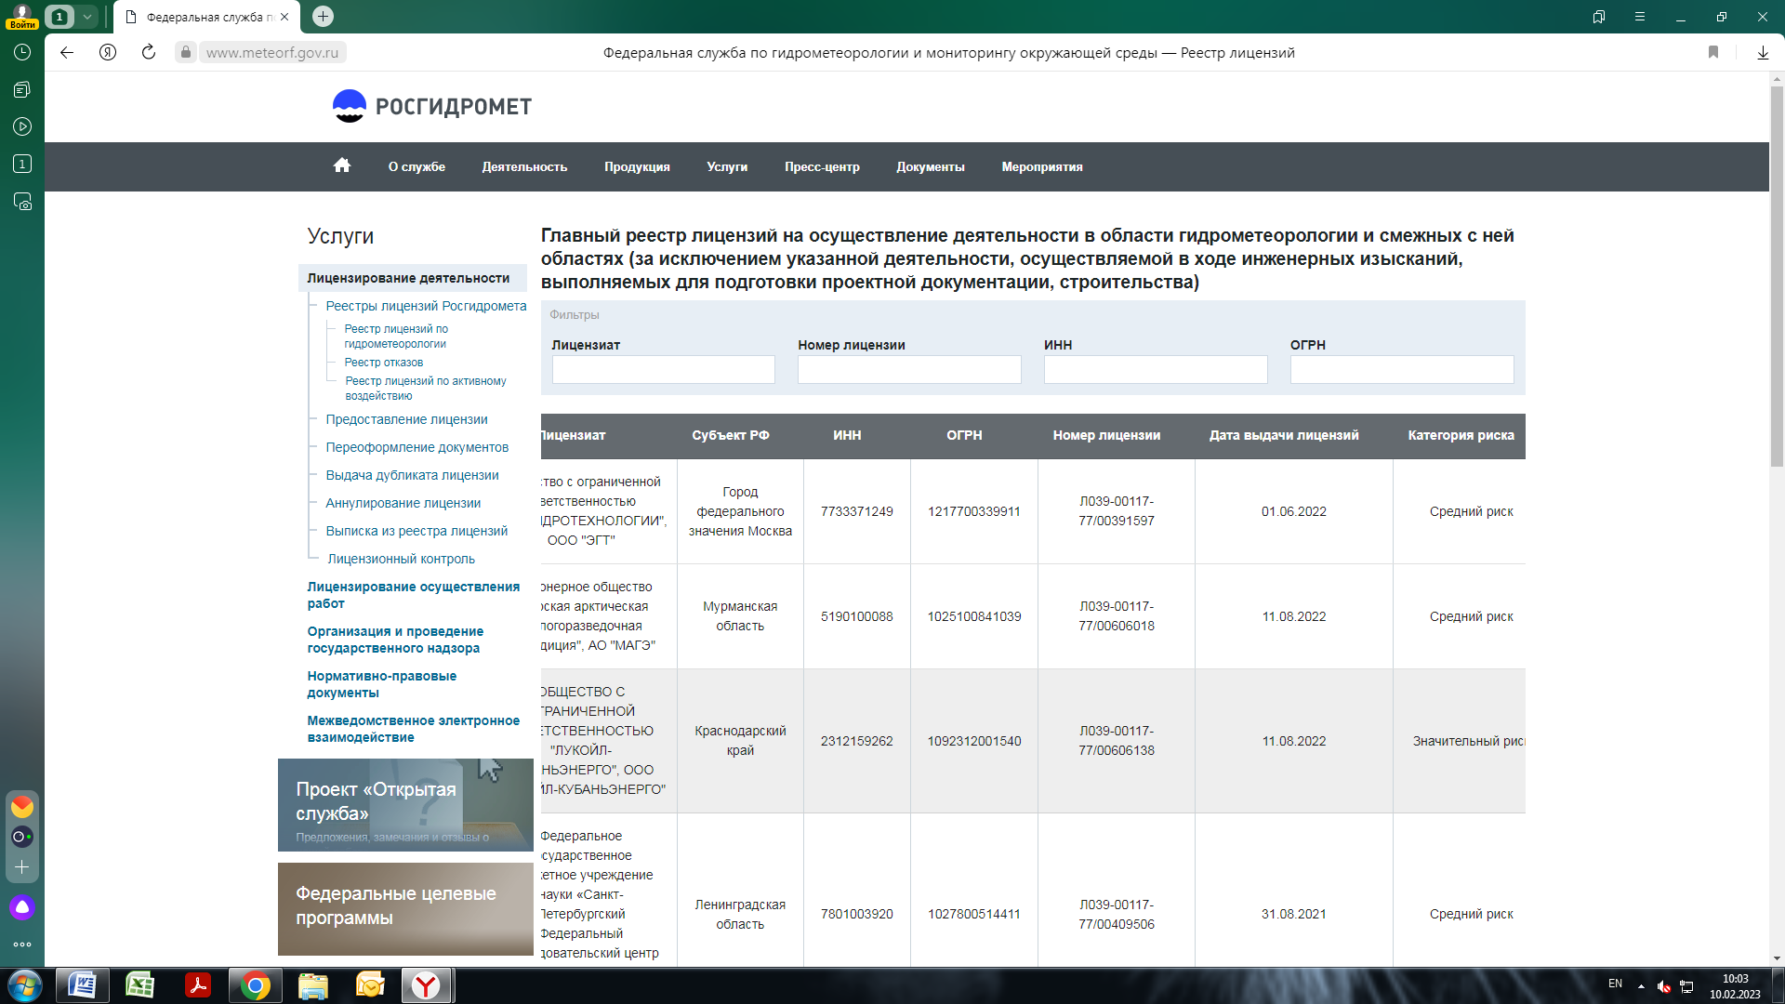
Реестр лицензий Росгидромета

Slide 16
Периодичность проведения плановых КНМ
Значительный риск
Средний
риск
1 раз в 4 года
Низкий
риск
не проводятся
1 раз в 3 года

Slide 17
Способы изменения категории риска
Объекты лицензионного контроля, отнесенные к категориям значительного и среднего риска, подлежат отнесению к категориям среднего и низкого риска соответственно
при отсутствии в течение 3 лет, предшествующих дате принятия решения об отнесении
Объекта лицензионного контроля к категории риска, постановления о привлечении
лицензиата к административной ответственности за совершение административного
правонарушения, связанного с осуществлением лицензируемого вида деятельности
Объекты лицензионного контроля, отнесенные к категориям среднего и низкого риска,
подлежат отнесению к категориям значительного и среднего риска соответственно
при наличии в течение 3 лет, предшествующих дате принятия решения об отнесении
объекта контроля к категории риска, постановления о привлечении лицензиата к административной ответственности за совершение административного правонарушения, связанного с осуществлением лицензируемого вида деятельности
До 1 января 2030 г. заявление контролируемого лица об изменении категории риска может подаваться и рассматриваться в соответствии с главой 9 Федерального закона № 248-ФЗ и изменениями, внесенными постановлением Правительства РФ № 372 с учетом следующих особенностей:
а) заявление должно содержать номер соответствующего объекта контроля в едином реестре видов федерального государственного контроля (надзора);
б) заявление рассматривается руководителем (заместителем руководителя) контрольного (надзорного) органа, принявшего решение о присвоении объекту контроля категории риска;
в) срок рассмотрения заявления не может превышать 5 рабочих дней со дня регистрации.

Slide 18
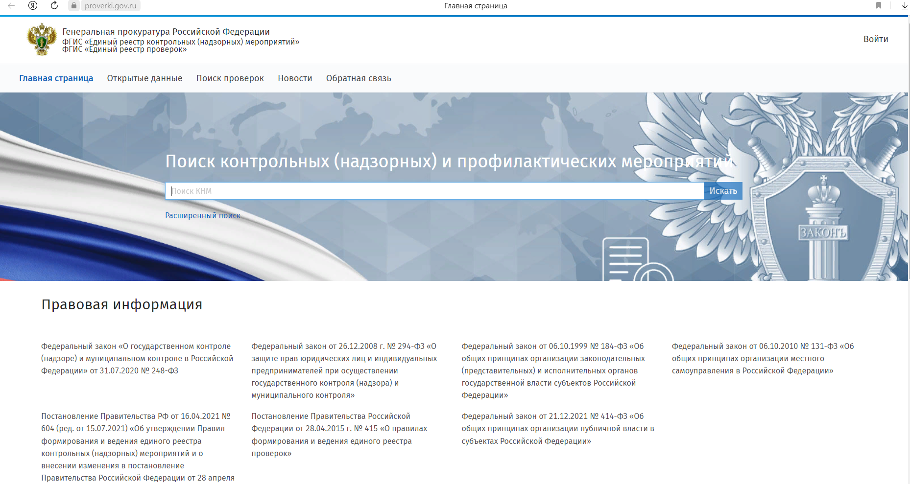
Единый реестр контрольных (надзорных) мероприятий

Slide 19
Федеральная служба по гидрометеорологии и мониторингу окружающей среды (Росгидромет )
Почтовый адрес: Нововаганьковский пер., д. 12 Москва, ГСП-3, 125993
Официальный сайт: https://www.meteorf.gov.ru
Электронная почта: roshydromet@meteorf.ru
Телефон: +7 (499) 795-21-14, +7 (499) 252-14-86
Департамент Росгидромета по ЦФО
Почтовый адрес: ул. Глебовская, д. 20Б, г. Москва, 107258
Официальный сайт: http://www.cfo.meteorf.ru
Электронная почта: depcfo@meteorf.ru
Телефон: +7 (495) 530-20-20

